Slide 1
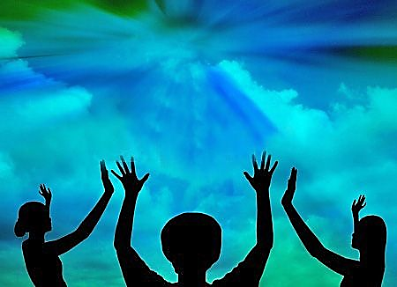
3.
PER
FI
LAR

Slide 2
Motiva y perfila toda acción

Slide 3
NO MAL VIVAS, PONLE TESÓN

Slide 4
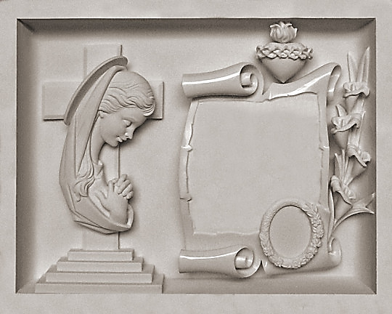
Si lloras no lo hagas por mi hazlo por tus faltas

Slide 5
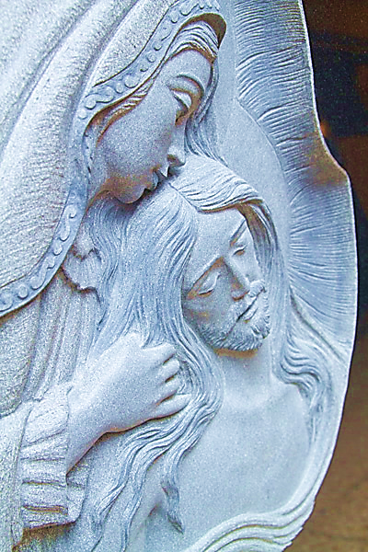
NO DESGASTES LA FE, PERFÍLALA

Slide 6
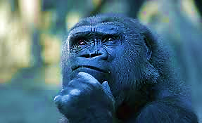
SAL DE TU PRAGMATISMO Y OBRA CON LEALTAD

Slide 7
SER INDIFERENTE ES SER “COSA”

Slide 8
CAMINA HACIA LA FORMACIÓN DEL CORAZÓN

Slide 9
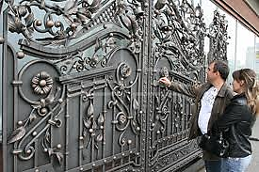
CIERRA las PUERTAS a la
INDIFERENCIA

Slide 10
¡EDIFICA LA VIDA CON TEMPLE!

Slide 11
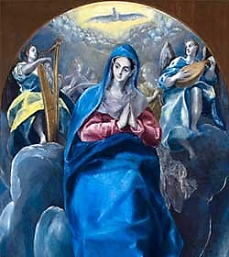
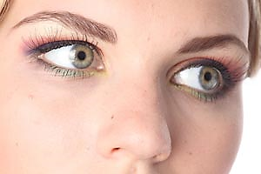
QUE LA
MIRADA
TE
CONVIERTA

Slide 12
La sana alegría es futuro de V I D A

Slide 13
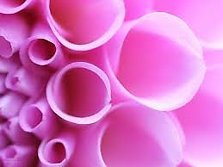
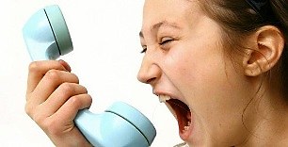
Si haces las cosas para que te vean, has perdido el tiempo

Slide 14
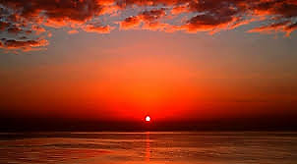
PARA MI EL ALMA ES:
ETERNID A D FELIZ
L UZ Y PLEGARIA
HER M OSURA Y BONDAD
DIVINID A D, ETERNIDAD

Slide 15
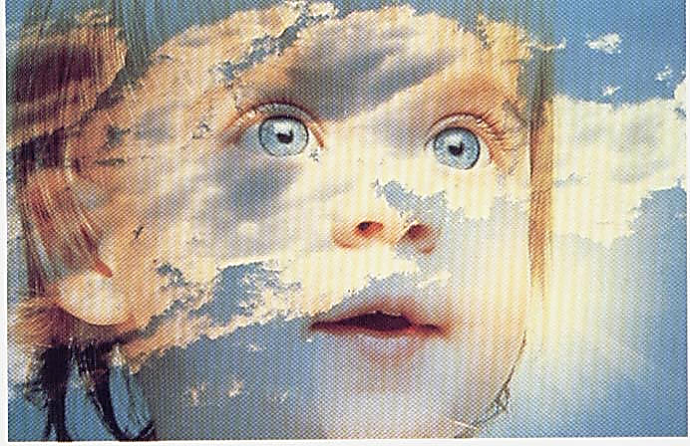
TU QUE HACER DEBE SER TRANSPARENCIA DE D I O S

Slide 16
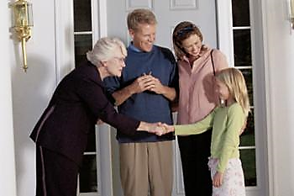
Manifiesta honradez y finos modales

Slide 17
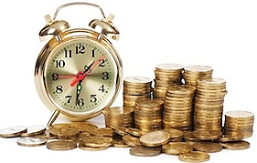
¿Cristiano y avaro?, pues no procede

Slide 18
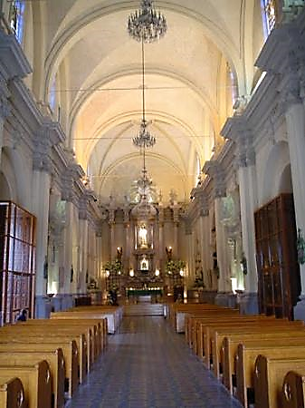
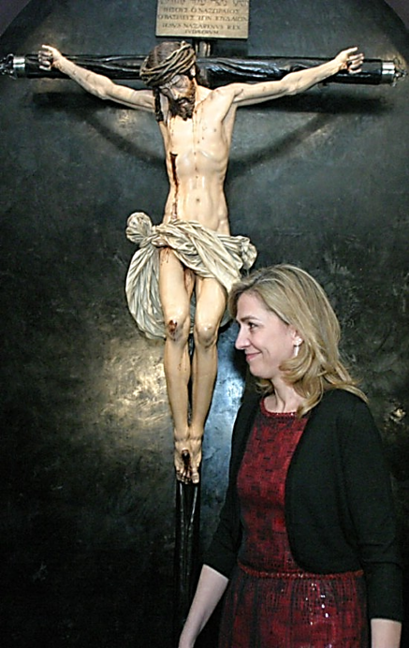
Tengamos sentido de lo sagrado

Slide 19
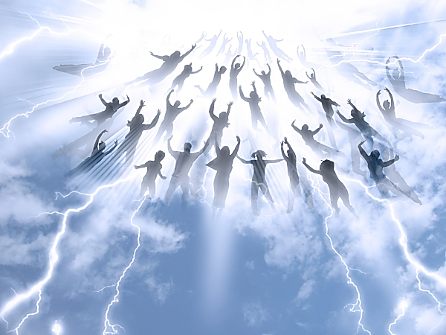
SOMOS CUERPO Y ALMA, UNE Y PERFILA EL A L M A

Slide 20
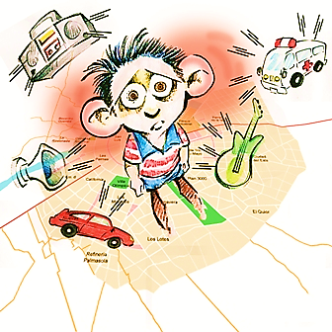
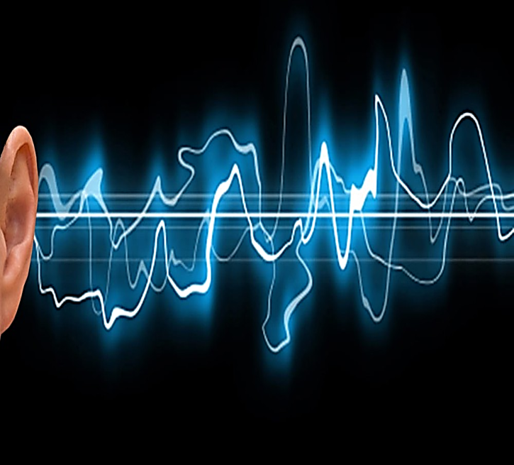
Los ruidos nunca te ayudarán en el hacer

Slide 21
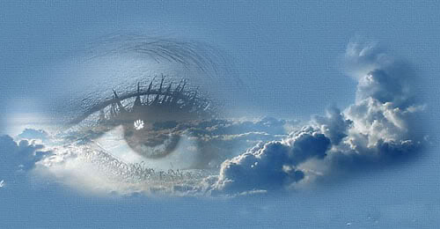
NUTRE el ALMA, PERFILA y APRENDE a
saber mirar

Slide 22
NO lances quejas, enciende y haz arder tu sano corazón

Slide 23
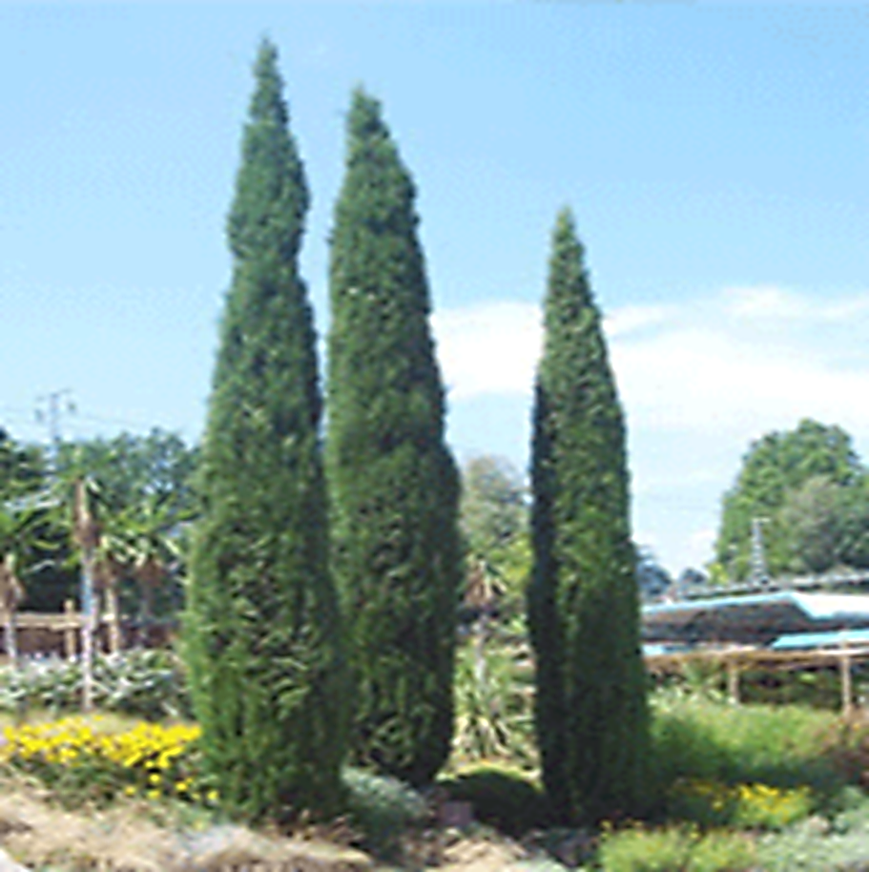
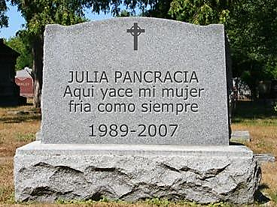
ME FIE DE DIOS Y AHORA DESCANSO EN EL

Slide 24
Cuida todos los detalles de la

Slide 25
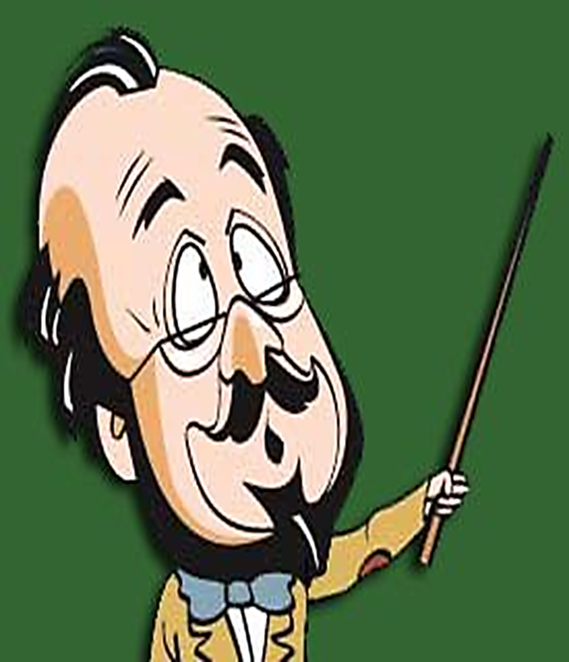
VES SALIENDO DEL “YO” E INTÉGRATE EN EL NOSOTROS

Slide 26
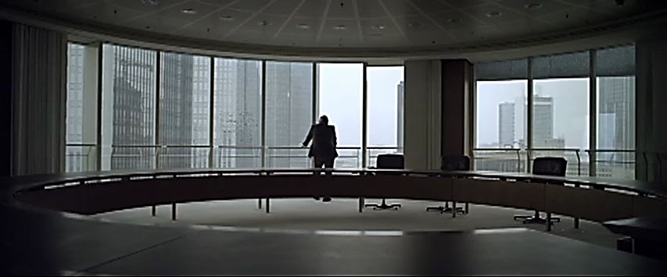
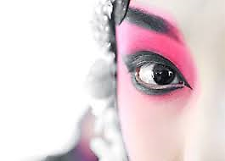
Aun llevando una vida estable, ves perfilándola

Slide 27
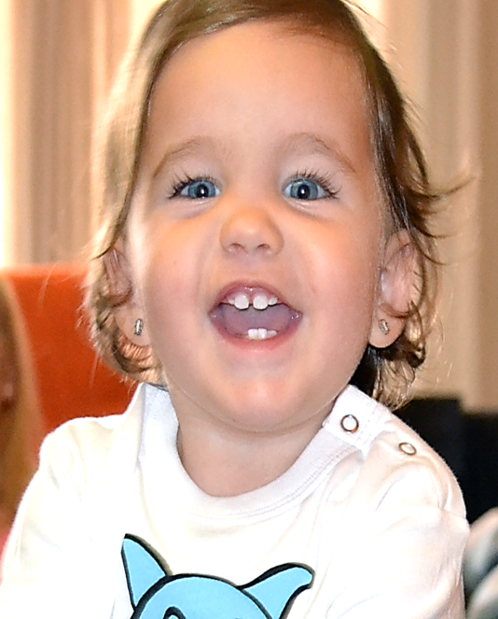
Considera
la vida
gracia de
DIOS

Slide 28
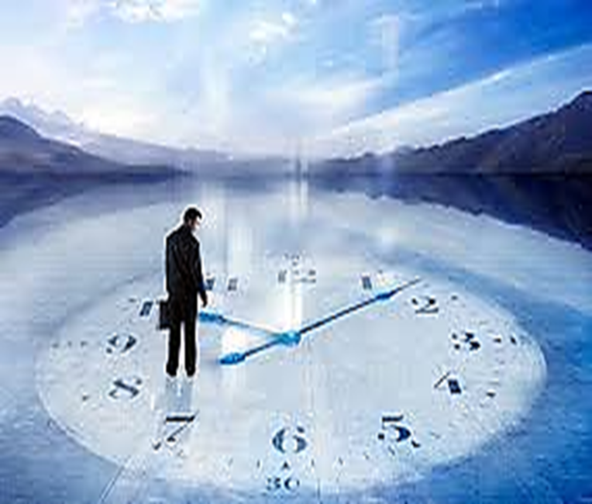
En el mismo momento que te aísles, se empobrece la Humanidad

Slide 29
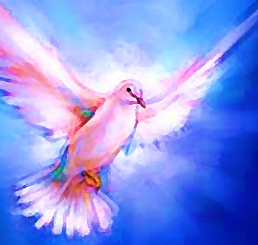
Mira el horizonte y comienza a alcanzarlo

Slide 30
AMA A JESÚS Y CREE EN SU MISERICORDIA
José Soler Mataix

